Slide 1
11484: Document Object Model
★★☆☆☆
題組：Contest Archive with Online Judge
題號：11484: Document Object Model
解題者：黃炳傑
解題日期：2013年6月13日
題意：
題目會給一連串以格式 <n value=’<word>’>開始(<word>為一字串)，</n>代表結束所形成的樹狀結構。 透過題目的查詢指令方式，輸出目前所在指到的字串。查詢方式如下：
1) first_child : move to the first child of the current element.
2) next_sibling: move to the next sibling of the current element.
3) previous_sibling: move to the previous sibling of the current element.
4) parent: move to the parent element of the current element.

Slide 2
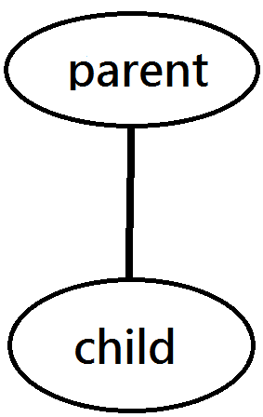
題意範例：
Sample Input:
4
<n value=’parent’>
<n value=’child’>
</n>
</n>
2
next_sibling
first_child
0
Sample Output:
Case 1:
parent
child

Slide 3
解法：
將此描述建成一棵樹，每個輸入與上個輸入比較，若無</n>表示接下來輸入與上一個是父與子，若有</n>表示接下來輸入與上一個是同一層的兄弟關係，最多只有到三層，即孫子關係。若指令移動到第一個child但是沒有的話則停留在自己。

Slide 4
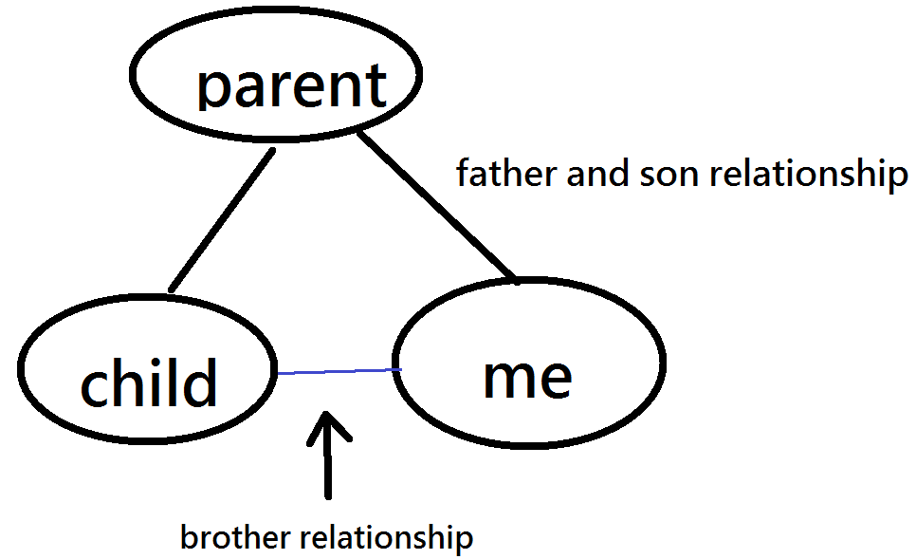
解法範例:
Input: Output:
6 Case 1:
<n value=’parent’> parent
<n value=’child’> parent
</n> child
<n value=’me’> me
</n> child
</n> child
8 me
Parent me
parent
first_child
next_sibling
previous_sibling
previous_sibling
next_sibling
first_child

Slide 5
討論：
無。

